Slide 1
Эксперимент

Slide 2
Эксперимент
Всякая наука основана на фактах. Она собирает факты, сопоставляет, делает выводы, устанавливает законы той области деятельности, которую изучает. Специфика научной психологии заключается в том, что она для накопления своих данных использует целый арсенал научных методов. При изучении личности в психологии используются неэкспериментальные и экспериментальные методы.
Экспериментальный подход от неэкспериментального отличается тем, что ситуация исследования создается самим исследователем, как испытателем, экспериментатором, причём он может в неё активно вмешиваться.
Существуют различные типы эксперимента, которые интересовали ученых на протяжении долгих лет жизни, и остаются значимыми и по сей день. Каждый эксперимент имеет свои достоинства и недостатки, каждый из них нужно организовывать определенным образом.

Slide 3
Что такое эксперимент
Известные психологи – экспериментаторы П. Кресс и Ж. Пиаже писали:
«Экспериментальный метод – это форма подхода разума, имеющая свою логику и свои технические требования. Он не терпит спешки, но взамен медлительности и даже некоторой громоздкости дарует радость уверенности, частичной, может быть, но зато окончательной»
Д. Кэмпбелл писал: "Экспериментом мы называем ту часть исследования, которая заключается в том, что исследователь осуществляет манипулирование переменными и наблюдает эффекты, производимые этим воздействием на другие переменные"

Slide 4
Особенности эксперимента, как метода исследования
В эксперименте раскрывается причинно-следственная связь, т.е. зависимость изучаемого явления от известных контролируемых условий.
Эксперимент предполагает активное вмешательство ученого в процесс исследования, управление этим процессом т.к. условия меняет сам ученный.
Использование, как минимум, двух методик измерения. Одна из которых измеряет условия протекания процесса, а другая методика фиксирует изменения, происходящие в изучаемых объектах.
Необходимо наличие гипотезы, т.е. предположение о характере изучаемой связи, которую должен подтвердить или опровергнуть эксперимент.

Slide 5
Понятие эксперимента в педагогике и психологии
Экспериментом в науке называется изменение или воспроизведение явления с целью изучения его в наиболее благоприятных условиях.
Характерной чертой эксперимента является запланированное вмешательство человека в изучаемое явление, возможность многократного воспроизведения исследуемых явлений в варьируемых условиях.

Slide 6
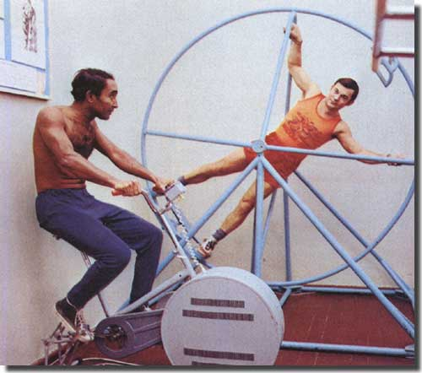
Основная задача психологического эксперимента
Рубинштейн: основная задача психологического эксперимента заключается в том, чтобы сделать доступными для объективного внешнего наблюдения существенные особенности внутреннего психического процесса.
Для этого нужно, варьируя условия протекания внешней деятельности, найти ситуацию, при которой внешнее протекание акта адекватно отражало бы его внутреннее психологическое содержание.
Задача экспериментального варьирования условий при психологическом эксперименте заключается прежде всего в том, чтобы вскрыть правильность одной - единственной психологической интерпретации действия или поступка, исключив возможность всех остальных.

Slide 7
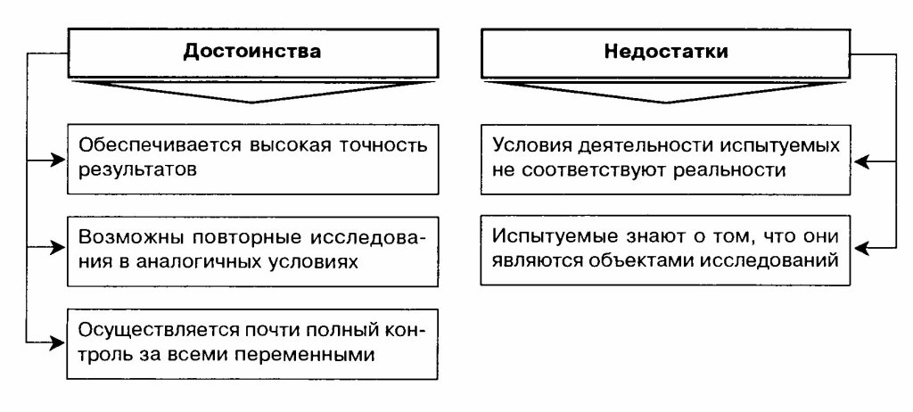
Достоинства и недостатки

Slide 8
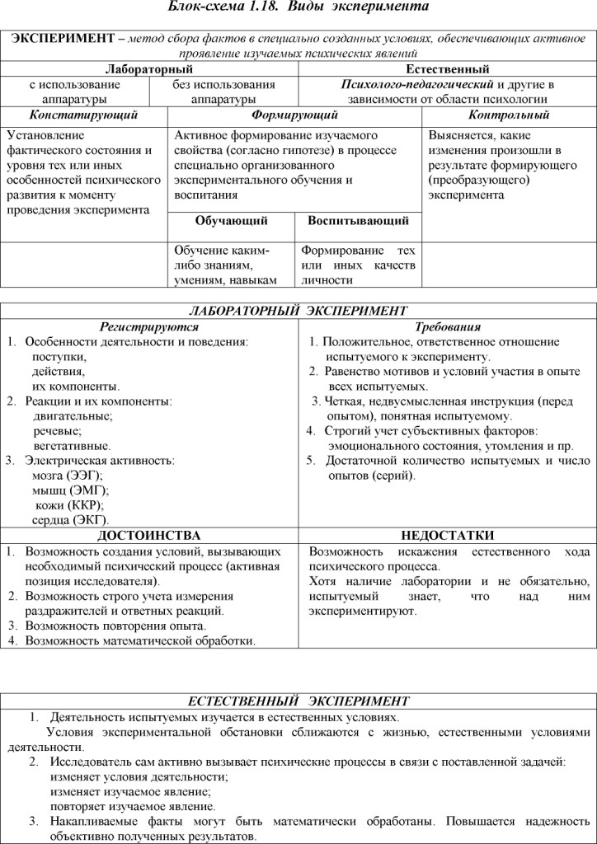

Slide 9
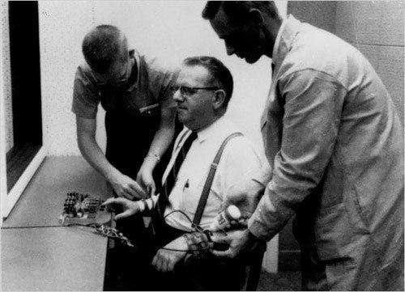
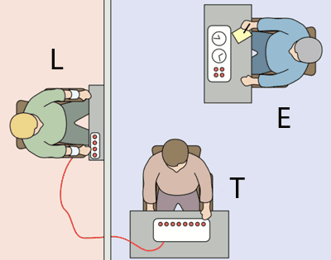
Пример лабораторного эксперимента

Slide 10
Пример естественного эксперимента
Американский психолог И. Сарасон, для выяснения того, какие факторы способствуют снижению страха перед экзаменами, провел несколько серий опытов непосредственно перед экзаменами. Испытуемых разделили на три группы, в каждой были студенты, боящиеся экзаменов, и относящиеся к ним спокойно.
В первой группе экспериментатор признавался, что сам боится экзаменов, описывал свои переживания, мешающие ему сосредоточиться на ответе.
Во второй - он прибавлял к этому, что умеет преодолевать свой страх, и предлагал некоторые конкретные способы и приемы.
Наконец, в третьей - говорил, что никогда не боялся экзаменов. Критерием являлась успешность испытуемых на экзамене.
Выяснилось, что студенты, которые боялись экзаменов, хуже всего выполняли задания в первом случае, когда экспериментатор лишь сообщал им, что тоже боится экзаменов. Наилучших результатов они достигали тогда, когда им предлагались способы преодоления страха. В этом случае они даже опередили студентов, не испытывавших никакого беспокойства по поводу экзаменов.

Slide 11
Характеристика экспериментальной процедуры
Содержание основных этапов экспериментального исследования:
1. ТЕОРЕТИЧЕСКИЙ ЭТАП
2. ПОДГОТОВИТЕЛЬНЫЙ ЭТАП
3. ЭКСПЕРИМЕНТАЛЬНЫЙ ЭТАП
4. ИНТЕРПРЕТАЦИОННЫЙ ЭТАП

Slide 12
Требования к эксперименту
Гипотеза должна содержать независимые и зависимые переменные.
Экспериментальная выборка должна быть репрезентативной.
Количество испытуемых должно быть статистически значимым (средним)
Достоверности – должны быть найдены абсолютные и относительные погрешности всех определяемых в эксперименте количественных величин при заданной доверительной вероятности или, что тоже самое, проведено интервальное оценивание определяемых величин.
Максимальной общности – полученная информация должна охватывать как можно более широкий круг объектов. Примером высокой степени общности является закон всемирного тяготения Ньютона. Минимальной общностью будут обладать результаты экспериментального исследования на объекте, если они справедливы только для этого объекта. Однако эксперимент можно поставить и так, что его результаты будут годиться для целого класса подобных объектов (например, для всех толстолистовых прокатных станов).
Минимального числа опытов при получении заданного объема информации. Некоторые эксперименты очень дорогостоящи; другие – очень длительны (в агротехнике), и поэтому большое количество опытов может сделать проведение исследований нецелесообразным.
Управляемость. на объект воздействуют как управляемые, так и неуправляемые факторы – так называемый «шум» эксперимента.
Воспроизводимость.

Slide 13
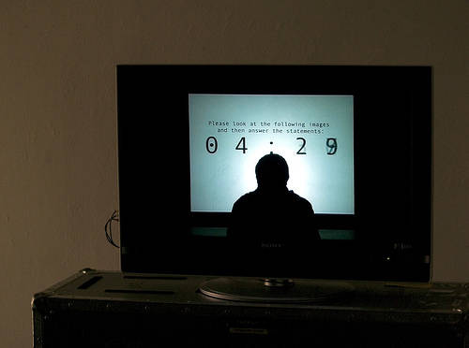
Искажение экспериментальных данных
По сути, основное предназначение эксперимента заключается в достоверном выявлении научных фактов и закономерностей. Его результаты должны быть независимы от особенностей личности исследователя.
В то же время, подавляющее большинство экспериментов можно рассматривать как ситуации опосредованного общения испытуемых и ученого. При этом важно не допустить проявлений некоторых искажающих достоверность выводов коммуникативных эффектов, называемых обычно артефактами (от лат. «искусственно сделанный»).

Slide 14
Каким образом исследователи стараются избегать влияния на результаты искажений?
Дезинформирование испытуемых.
Маскировка независимой переменной.
Метод «скрытого» эксперимента.
«Двойной слепой метод».
Неинформирование лица, проводящего эксперимент, относительно его целей, гипотезы и ожидаемых результатов.

Slide 15
ЗАКЛЮЧЕНИЕ
Метод эксперимента является основным в психологии. Его преимущество перед другими методами состоит в том, что исследователь сам вызывает явления, которые его интересуют, а не ждет их появления.
Метод эксперимента считается самым надежным средством получения возможной информации. Под ним в психологии понимается организованное исследователем взаимодействие между исследуемым или группой исследуемых, и экспериментальной ситуацией, с целью установления закономерностей этого взаимодействия и сменных, от которых она зависит.
Успех исследования в значительной мере зависит от правильного выбора эксперимента, поэтому важно не только знать какие существуют типы экспериментов, но и учитывать их организацию, планирование и создание соответствующих условий для его проведения

